Slide 1
Puesta en marcha del marcado del GMLC
Susanna Allés Torrent
IMF-CSIC

Slide 2
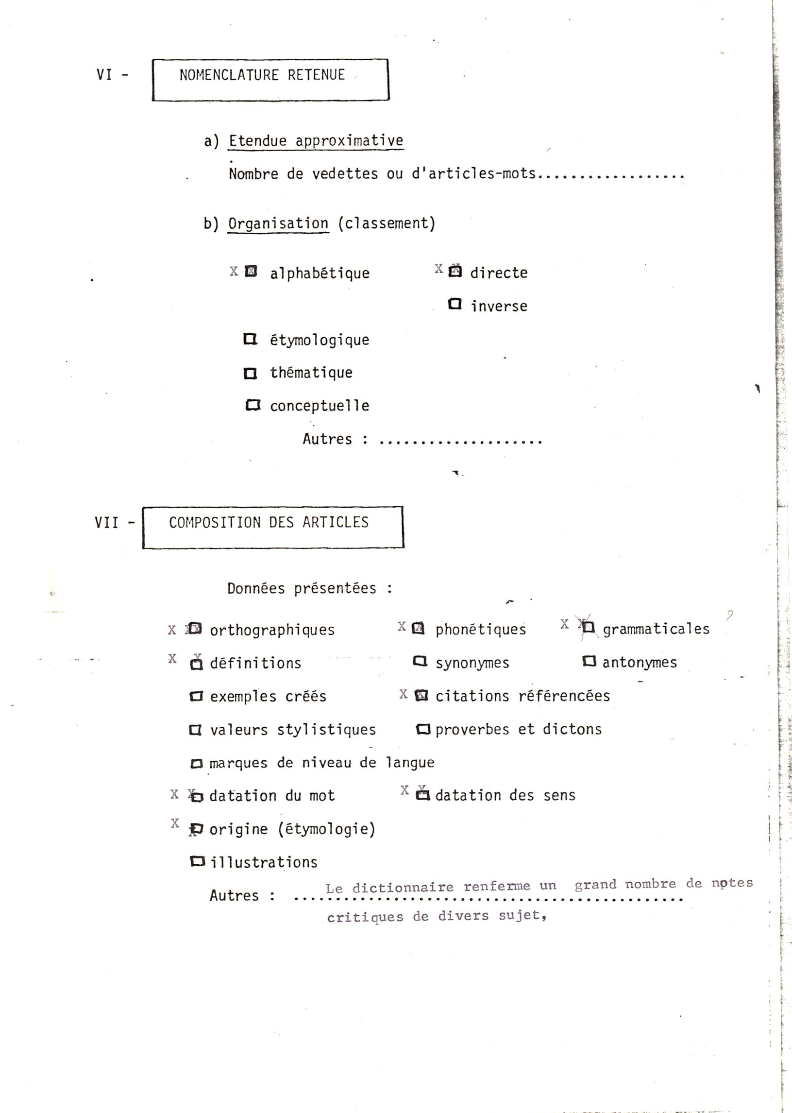
“Dictionnaires de langue en cours de réalisation” (70’)
GMLC:
Lemas
Fonética y mofología
Definiciones
Ejemplos

Slide 3
Estructura general del glosario
<?xml version="1.0" encoding="utf-8"?> <?xml-model href="Schema_nou.rng" type="application/xml" schematypens="http://relaxng.org/ns/structure/1.0"?> <TEI xmlns="http://www.tei-c.org/ns/1.0">
<teiHeader>
…
</teiHeader>
<text> <body> <div type="GMLC"> <head> <title>A</title> </head> <entry xml:id="a1">
…
</entry>
<entry xml:id=” "> </entry>
<entry xml:id=” "> </entry>
<entry xml:id=” "> </entry>
<entry xml:id=” "> </entry>
…
</div>
</body>
</text>
</TEI>

Slide 4
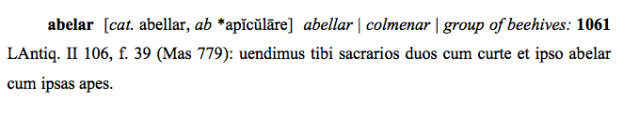
Estructura de las entradas
<entry xml:id="abelar"> <form type="lemma"> <orth n="1">abelar</orth> </form> <gramGrp> <pos value="subst"/> </gramGrp> <etym>[<abbr>cat.</abbr> <term xml:lang="ca">abellar</term>, ab <term xml:lang="la">*apĭcŭlāre</term>]
</etym> <sense>
<def xml:lang="ca">abellar</def> |
<def xml:lang="es">colmenar</def> |
<def xml:lang="en">group of beehives</def>:
<cit> <bibl when=“1061”><date>1061</date>
<biblScope>LAntiq. II 106, f. 39 (Mas 779)</biblScope>:
</bibl> <quote>uendimus tibi sacrarios duos cum curte et ipso abelar cum ipsas apes.
</quote> </cit>
</sense> </entry>

Slide 5
Tipología de las entradas
Reenvíos en general (<xr>, <ref>)
2 a vid. ad. 1 ab vid. 1 a. 2 ab vid. apud.
Problema de las entradas correspondientes a prefijos:
ab- vid. etiam abb-.
Problema de las entradas con formas dudosas:
? aggeras [origo incert.] signif. incert.: 1080 LAntiq. IV 202, f. 72 (Mas 988): et concedo ad Sancti Laurentii cenobii ipsum meum alod ... et ipsas uineas aggeras qui fuerunt de Arnalli Seniofredi qui sunt in Cannameres.

Slide 6
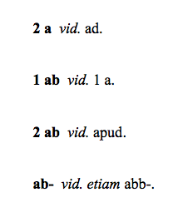
Tipología de las entradas (I) Reenvíos en general (<xr>, <ref>)
<entry xml:id="a2">
<form type="lemma">
<num>2</num>
<orth n="1">a</orth>
</form>
<xr><abbr>vid.</abbr>
<ref target="#ad">ad</ref>.</xr>
</entry>

Slide 7
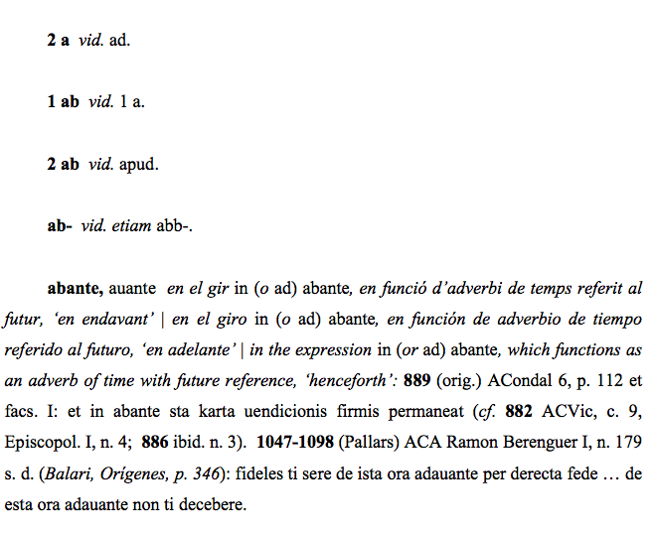
Tipología de las entradas (II)
¿Grado de pertinencia en una edición electrónica?
<entry xml:id="ab-"> <form> <orth n="1">ab-</orth> </form> <xr>
<abbr>vid. etiam </abbr>
<ref target=“#”>abb-</ref>.
</xr> </entry>

Slide 8
Los diferentes tipos de formas
Lemas
Variantes ortográficas
Formas flexivas: “inflected”
Formas sintagmáticas: “phrase”
Formas derivadas (“related entry”): “derivative”

Slide 9
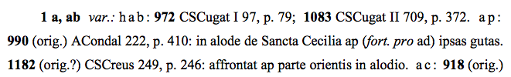

Los diferentes tipos de formas: lema principal (I)
<entry xml:id="a1"> <form type="lemma">
<num> 1</num> <orth n="1">a</orth>,
<orth n="1">ab</orth>
</form>
… </entry>
Formas truncadas:
<entry xml:id="abbatalis">
<form type="lemma">
<orth n="1">abbatalis</orth>, <orth n="2" expand="abatalis">aba-</orth>,
<orth n="2" expand="abbadal">-adal</orth></form>
… </entry>

Slide 10

Los diferentes tipos de formas: variantes ortográficas (II)
Por regla general se escriben con un espacio mayor entre las letras:
<form type="variant">
<abbr>var. </abbr>:
<orth>hab</orth>:
<cit type="exemple"> <bibl><date when="0972">972</date> <biblScope>CSCugat I 97, p. 79</biblScope>;
</bibl> </cit> <!--…--!>
</form>
Pero si no es el caso, debe marcarse:
<form type="variant">
<abbr>var.</abbr>: <orth rend="normal">abbatus</orth>
<!-- etc. -->
</form>

Slide 11
Los diferentes tipos de formas: formas flexivas (III)
<form type="inflected">
<abbr>pl.</abbr>
<orth>adempriui</orth>,
<orth expand="adempriuos">-priuos
</orth>,
<orth>aempriuis</orth>
</form>

Slide 12
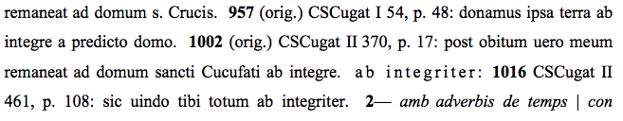
Los diferentes tipos de formas: formas sintagmáticas (IV)
<form type="phrase">
<orth>ab integriter</orth>:
<cit type="exemple"> <bibl><date when="1016">1016</date> <biblScope corresp="#CSCugat">CSCugat II 461, p. 108</biblScope>: </bibl> <quote>sic uindo tibi totum ab integriter.</quote> </cit>
Sin espaciado:
<form type="phrase">
<orth rend="normal">in ab antea</orth>:
<cit type="exemple"> … </cit>
</form>

Slide 13

Los diferentes tipos de formas: derivados (V)
<entry xml:id="auctor"> <form type="lemma">
<orth n="1">auctor</orth>,
<orth n="2" expand="autor">aut-</orth>
</form> <gramGrp> <pos value="subst"/> </gramGrp>
<sense>
…
</sense>
<re> <form type="derivative”>
<abbr>fem.</abbr><orth n="1">auctrix</orth>,
<orth n="2" expand="autrix">aut-</orth> </form>
<sense>
<def xml:lang="ca">‘dona amb capacitat jurídica per fer testament’</def> |
<def xml:lang="es">‘mujer con capacidad jurídica para testar’</def> |
<def xml:lang="en">‘woman legally entitled to bear witness’: </def>
<cit> … </cit>
</re>
</entry>

Slide 14
Información gramatical
¿Hasta qué nivel de información queremos llegar?
¿Qué pretendemos recuperar?
Categorías gramaticales generales: subst., adj., verb, praep., adv.
Problema de las entrada que tienen dos funciones gramaticales (infinitivos substantivados, …)

Slide 15
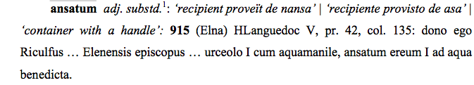
Información gramatical
Problema de las entradas susceptibles de pertenecer a dos categorías gramaticales (infinitivos, adjetivos substantivados, etc.) Ej.
<entry xml:id="ansatum"> <form type="lemma"> <orth n="1">ansatum</orth> </form> <gramGrp> <pos value="subst"/> <pos value="adj”> <abbr>adj.<abbr>
<abbr>substd.</abbr>
</pos> </gramGrp>

Slide 16

Las etimologías
Étimos, derivados, mención, etc.
<etym>[&lt;
<term xml:lang="la">ad</term> +
<term xml:lang="la">*bastare</term>
&lt; <abbr>gr.</abbr> <term xml:lang="grc">bastázein</term>
<def xml:lang="ca">‘dur un pes’</def> |
<def xml:lang="es">‘llevar un peso’</def>|
<def xml:lang="en">‘to carry a weight’</def>. <abbr>cf.</abbr> <abbr>cat.</abbr> <term xml:lang="ca">abastar</term>]
</etym>

Slide 17
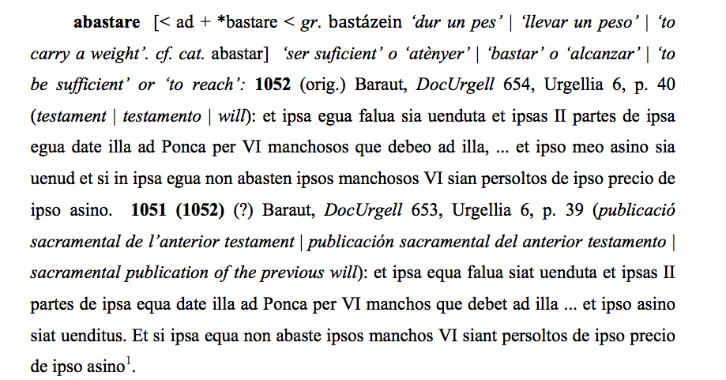
<sense>: significado y ejemplos
<entry xml:id="abastare"> <form type="lemma"> <orth n="1">abastare</orth> </form> <gramGrp> <pos value="verb"/> </gramGrp> <etym> … ]</etym> <sense>
<def xml:lang="ca">‘ser suficient’ o ‘atènyer’</def> |
<def xml:lang="es”>‘bastar’ o ‘alcanzar’</def> |
<def xml:lang="en">‘to be sufficient’ or ‘to reach’</def>:
<cit type="exemple"> <bibl><date when="1052">1052</date> (orig.) Baraut, <title>DocUrgell</title> 654, Urgellia 6, p. 40 (<note type="infos" xml:lang="ca">testament</note> | <note type="infos" xml:lang="es">testamento</note> | <note type="infos" xml:lang="en">will</note>):</bibl> <quote>et ipsa egua falua sia uenduta et ipsas II partes de ipsa egua date illa ad Ponca per VI manchosos que debeo ad illa, ... et ipso meo asino sia uenud et si in ipsa egua non abasten ipsos manchosos VI sian persoltos de ipso precio de ipso asino.</quote> </cit>
</sense>
</entry>

Slide 18
Las citas bibliográficas
Ejemplos (I)
Ejemplos secundarios (o incluidos en una cita: type=“exemple-ref”) (II)
Bibliografía secundaria (III)
Bibliografía de obras de referencia (Du Cange, DCVB, Niermeyer, ….) (IV)

Slide 19
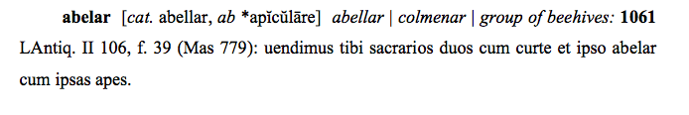
Ejemplo estándar (I)
<entry xml:id="abelar"> <form type="lemma"> <orth n="1">abelar</orth> </form> <gramGrp> <pos value="subst"/> </gramGrp> <etym>[<abbr>cat.</abbr> <term xml:lang="cat">abellar</term>, ab <term xml:lang="la">*apĭcŭlāre</term>]</etym> <sense><def xml:lang="ca">abellar</def> | <def xml:lang="es">colmenar</def> | <def xml:lang="en">group of beehives</def>:
<cit type="exemple">> <bibl><date>1061</date> <biblScope>LAntiq. II 106, f. 39 (Mas 779)</biblScope>:</bibl> <quote>uendimus tibi sacrarios duos cum curte et ipso abelar cum ipsas apes.</quote> </cit></sense> </entry>

Slide 20
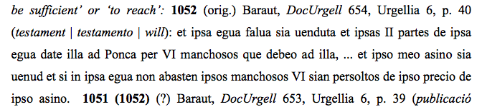
Ejemplo estándar (I)
<cit type="exemple"> <bibl><date when="1052">1052</date> (orig.) Baraut, <title>DocUrgell</title> 654, Urgellia 6, p. 40
(<note type="infos" xml:lang="ca">testament</note> | <note type="infos" xml:lang="es">testamento</note> |
<note type="infos“ xml:lang="en">will</note>):</bibl> <quote>et ipsa egua falua sia uenduta et ipsas II partes de ipsa egua date illa ad Ponca per VI manchosos que debeo ad illa, ... et ipso meo asino sia uenud et si in ipsa egua non abasten ipsos manchosos VI sian persoltos de ipso precio de ipso asino.</quote> </cit>

Slide 21
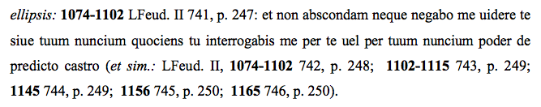
Ejemplos secundarios (o incluidos en una cita: <cit type=“exemple-ref”>) (II)
<cit type="exemple"> <bibl><date from="1074" to="1102">1074-1102</date> <biblScope>LFeud. II 741, p. 247</biblScope>:</bibl> <quote>et non abscondam neque negabo me uidere te siue tuum nuncium quociens tu interrogabis me per te uel per tuum nuncium poder de predicto castro <pc>(</pc><seg><abbr>et sim.</abbr>:</seg> <cit type="exemple-ref"> <!-- qué debemos marcar como biblScope? --> <bibl>LFeud. II, <date>1074-1102</date> <biblScope>742, p. 248</biblScope>; <date>1102-1115</date> <biblScope>743, p. 249</biblScope>; <date>1145</date> <biblScope>744, p. 249</biblScope>; <date>1156</date> <biblScope>745, p. 250</biblScope>; <date>1165</date> <biblScope>746, p. 250</biblScope><pc>)</pc></bibl> </cit>.</quote> </cit>

Slide 22
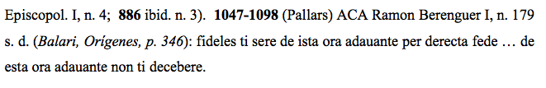
Cita bibliográfica secundaria (III)
<cit type="exemple"> <bibl><date from="1047" to="1098">1047-1098</date> (Pallars)
<biblScope corresp="ACA">ACA Ramon Berenguer I, n. 179 s. d.</biblScope>
(<relatedItem type="cit" corresp="#Balari_Orig"> <bibl><biblScope>Balari, Orígenes, p. 346</biblScope>
</bibl> </relatedItem>):
</bibl> <quote>fideles ti sere de ista ora adauante per derecta fede ... de esta ora adauante non ti decebere.</quote> </cit>.

Slide 23
Bibliografía de obras de referencia (IV)
Identificadores perennes (URI),
- Du Cange en línea: http://ducange.enc.sorbonne.fr/ABELLA
¿Y si no tiene?
Diccionari Català Valencià Balear: http://dcvb.iecat.net/
etc.
Conexión a otros diccionarios de latín medieval y de lengua catalana.

Slide 24
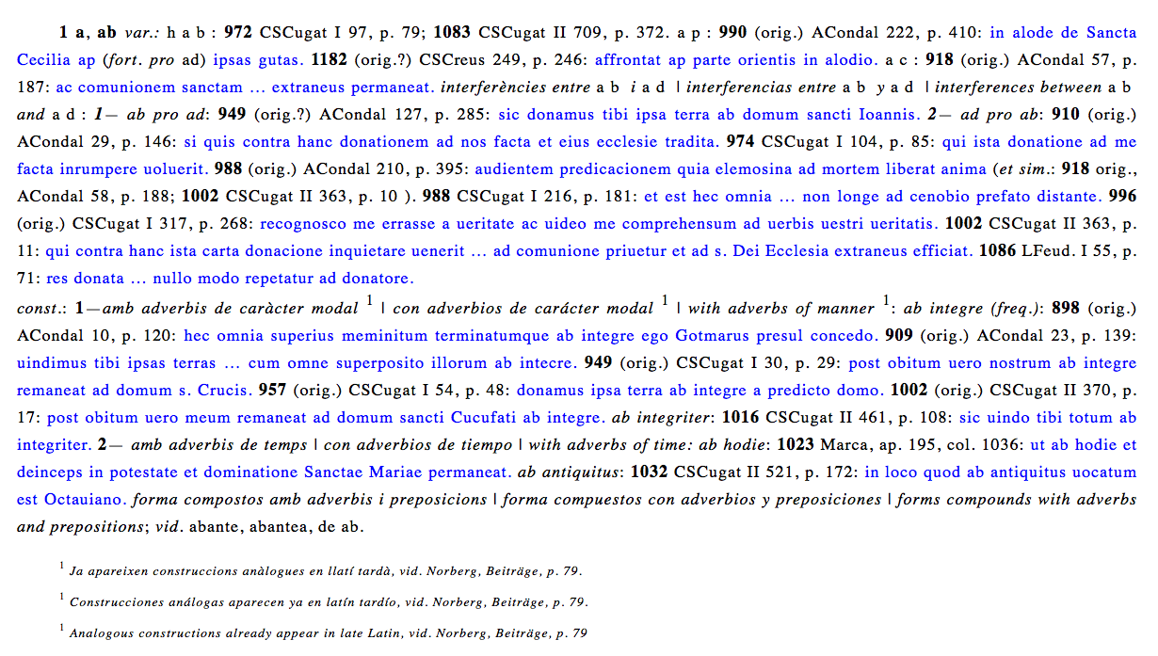
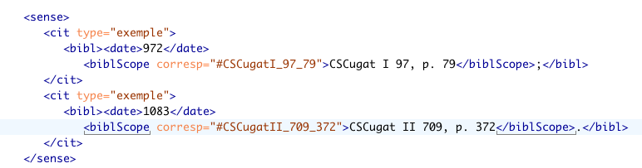
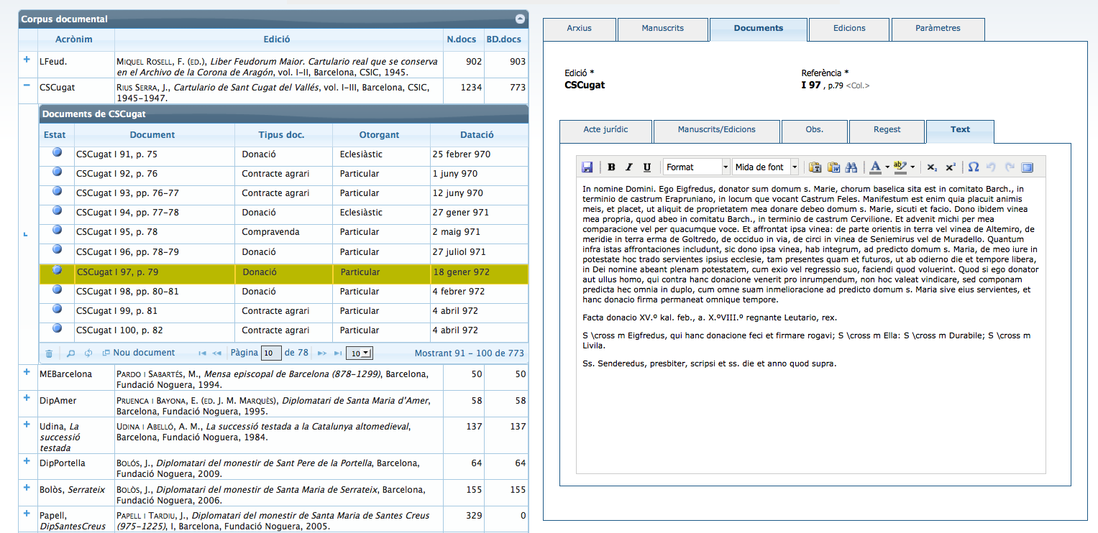
Identificadores bibliográficos presentes en el CODOLCAT
Recuperación del documento
18

Slide 25
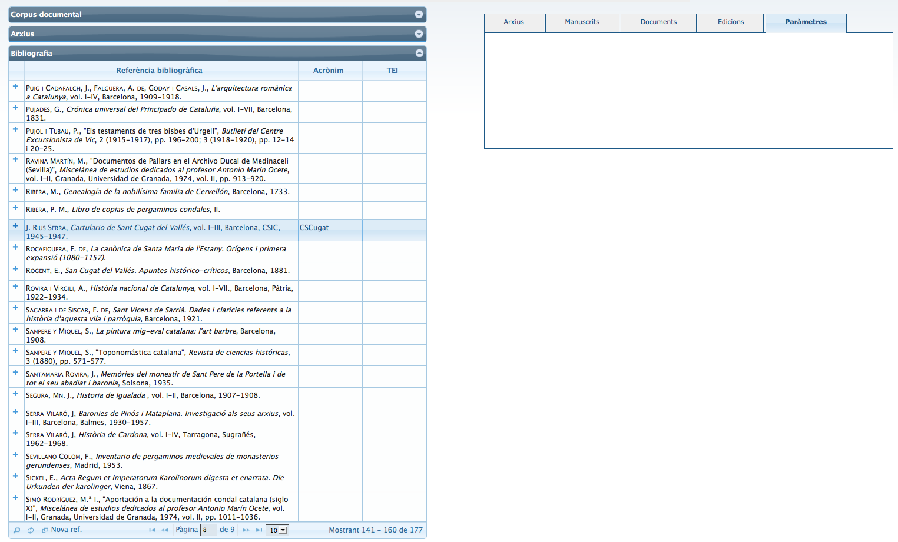
Identificadores bibliograficos presentes en el CODOLCAT
Recuperación de la cita bibliográfica completa
19

Slide 26
Particularidades estructurales: <dictScrap>
<editorialDecl> <interpretation> <p> <interpGrp> <interp xml:id="const">Secciones de
construcciones</interp> <interp xml:id="interf">Interferencias</interp> <interp xml:id="morf">Secciones de morfología
</interp> <interp xml:id=”notas">Sección de notas a pie de
artículo</interp> </interpGrp> </p> </interpretation> </editorialDecl>

Slide 27
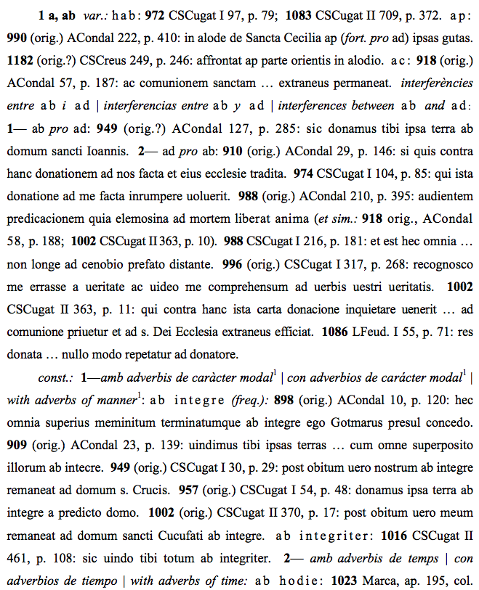
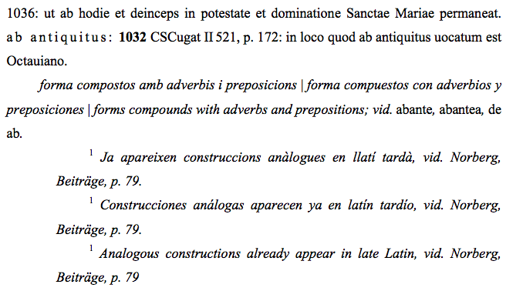
Sección interferencias; Sección construcciones; Sección morfología; Sección notas a pie de página
¿Abuso de <dictScrap>?

Slide 28
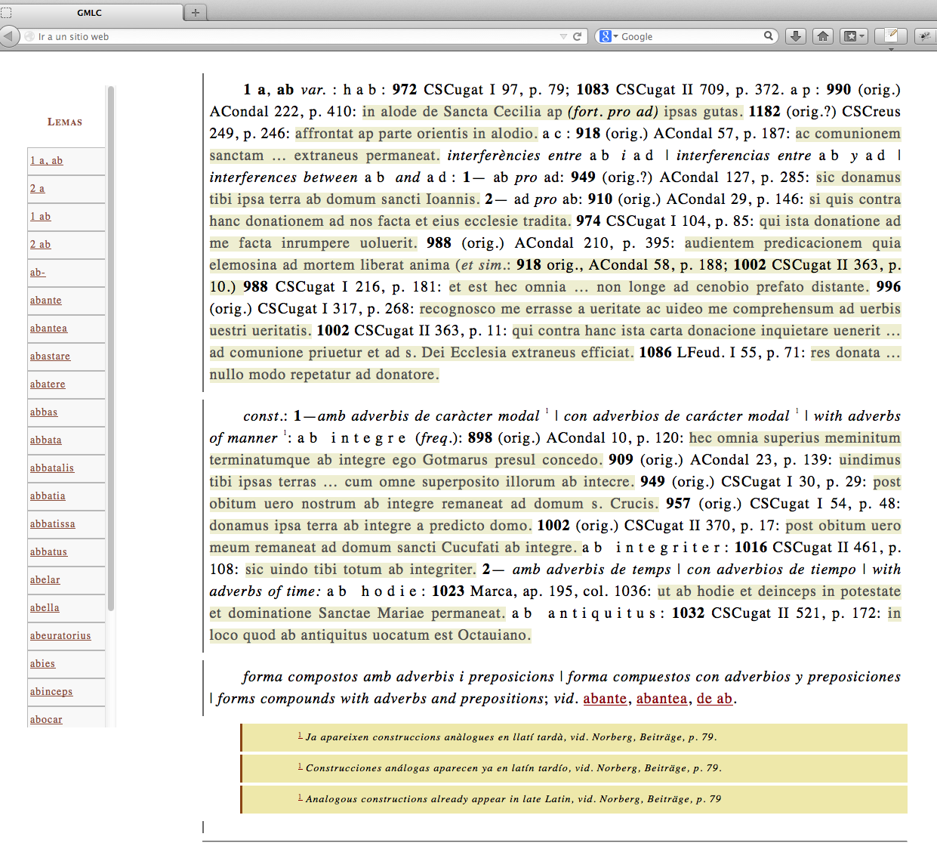
Sección notas a pie de página

Slide 29
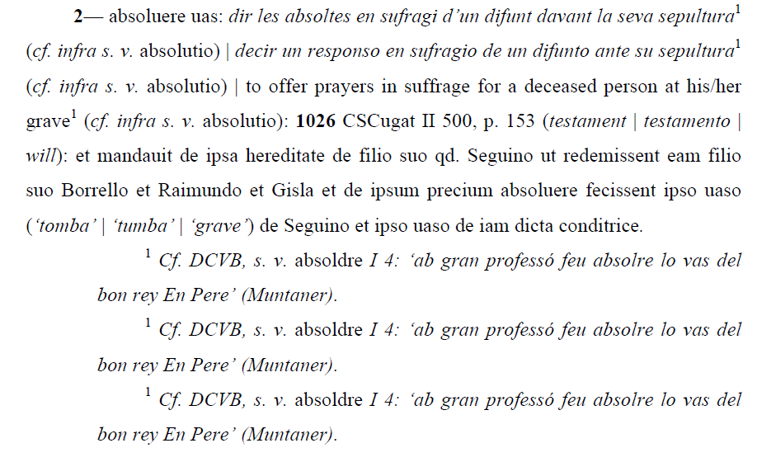
Propuesta 1:
<dictScrap rend="div_notas"> <note type="notas" xml:lang="ca">
<note xml:id="nota-absoluere-ca"> <num type="n_nota"> 1</num> <abbr>Cf.</abbr> <bibl>DCVB, <abbr>s. v.</abbr> <mentioned><ref>absoldre</ref></mentioned>
I 4: ‘ab gran professó feu absolre lo vas del bon rey En Pere’ (Muntaner)</bibl>.
</note>
</note> <note type="notas" xml:lang="es">
<note xml:id="nota-absoluere-es"> <num type="n_nota"> 1</num> <abbr>Cf.</abbr> <bibl rend="ibidem">DCVB, <abbr>s. v.</abbr> <mentioned><ref>absoldre</ref></mentioned> I 4: ‘ab gran professó feu absolre lo vas del bon rey En Pere’ (Muntaner).</bibl> </note>
</note> <note type="notas" xml:lang="en">
<note xml:id="nota-absoluere-en"> <num type="n_nota"> 1</num> <abbr>Cf.</abbr> <bibl>DCVB, <abbr>s. v.</abbr> <mentioned><ref>absoldre</ref></mentioned> I 4: ‘ab gran professó feu absolre lo vas del bon rey En Pere’ (Muntaner).</bibl> </note>
</note>
</dictScrap>

Slide 30
Propuesta 2:
<dictScrap rend="div_notas" xml:lang="ca"> <note xml:id="nota-absoluere-ca"> <num type="n_nota"> 1</num> <abbr>Cf.</abbr> <bibl>DCVB, <abbr>s. v.</abbr> <mentioned><ref>absoldre</ref></mentioned> I 4: ‘ab<!-- como marcarlo? --> gran professó feu absolre lo vas del bon rey En Pere’ (Muntaner)</bibl>. </note>
</dictScrap>
<dictScrap rend="div_notas" xml:lang="es">
<note xml:id="nota-absoluere-es"> <num type="n_nota"> 1</num> <abbr>Cf.</abbr> <bibl rend="ibidem">DCVB, <abbr>s. v.</abbr> <mentioned><ref>absoldre</ref></mentioned> I 4: ‘ab gran professó feu absolre lo vas del bon rey En Pere’ (Muntaner).</bibl> </note>
</dictScrap> <dictScrap rend="div_notas" xml:lang="en">
<note xml:id="nota-absoluere-en"> <num type="n_nota"> 1</num> <abbr>Cf.</abbr> <bibl>DCVB, <abbr>s. v.</abbr> <mentioned><ref>absoldre</ref></mentioned> I 4: ‘ab gran professó feu absolre lo vas del bon rey En Pere’ (Muntaner).</bibl> </note>
</dictScrap>

Slide 31
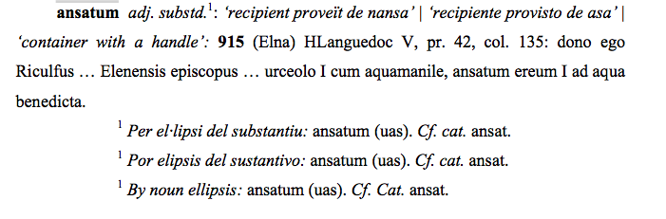
Para las notas a pie de página…

Slide 32

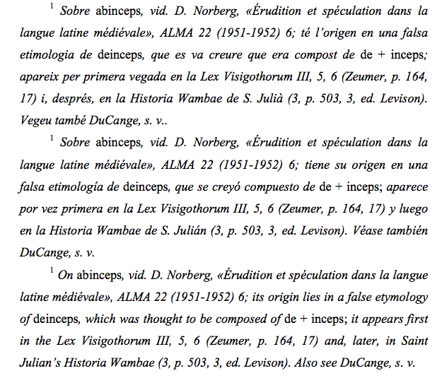
Notas a pie de artículo: Problema del reenvío único
<entry xml:id="abinceps"> <form type="lemma"> <orth n="1">abinceps</orth> (<orth n="2">ab inceps</orth>), <orth n="2" expand="abincebs">-cebs</orth></form> <gramGrp> <pos value="adv"/> </gramGrp> <etym>[<usg xml:lang="ca">hiperurbanisme per</usg> <term xml:lang="la">deinceps</term> |<usg xml:lang="es"> hiperurbanismo por</usg> deinceps | <usg xml:lang="en">hyperurbanism for</usg> deinceps]</etym> <ref type="nota" target="#nota-abinceps-1-ca">1</ref> <sense> … </sense>
<dictScrap rend="div_notas”>
…. <! - - notas --!>
</dictScrap>
</entry>
notas pie de artículo:

Slide 33
Otros puntos tratados:
Importancia de establecer un método de creación de identificadores (human-readable).
El marcado de las abreviaciones <abbr>

Slide 34
Las fechas: <date>
• @when: fecha es exacta
• @from …. @to: horquilla cronológica; caso de los siglos (primer y último año). Casos “exeunte” (875-899) e “ineunte” (800-825).
• @notBefore: “post 11…”
• @notAfter: “ante 11…”
• @when @precison: fechas aproximativas (tipo “circa…”); el @when recibe como valor la fecha exacta, mientras que @precision adopta como valor “medium”.

Slide 35
Algunas cuestiones abiertas
¿Merece la pena conservar la tipografía de las ediciones en papel? (Negrita, cursiva, espaciado) Si: debajo de la tipografía subyace una información semántica / No: una edición digital ofrece alternativas a la tipografía tradicional.
¿Se adapta TEI a las exigencias de los glosarios de lenguas antiguas?
¿Qué procesos automáticos (XSLT) podemos aplicar a nuestro texto? ¿es una locura el marcado manual?

Slide 36
A debate:
¿es mejor no conocer TEI antes de afrontar el marcado de un texto?
el lexicógrafo debe tener el control sobre el texto marcado

